Slide 1
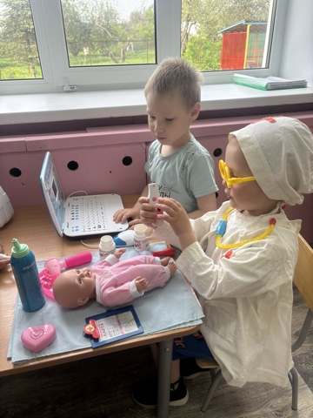
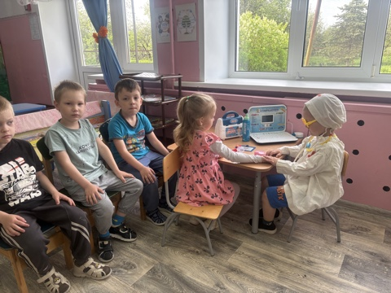
В рамках реализации парциальной программы духовно – нравственного воспитания «Семья – это мы» с детьми проведена работа: Сюжетно – ролевая игра «В больнице». Чтение сказки М.С. Пляцковского «Счастливый день». Беседа «Я знаю как уберечь маму и папу». Лепка из пластилина «Помощь маме на кухне». Рассматривание картины К.В. Лемохо «Лето».

Slide 2
